Slide 1
PROJET DATA SCIENCE · OPENCLASSROOMS
Prédire la
consommation
énergétique
des bâtiments de Seattle
Machine Learning
Random Forest
GridSearchCV
Feature Engineering
Daniel YILMAZ
🏙 Seattle, 2016

Slide 2



01 — CONTEXTE & PROBLÉMATIQUE
SEATTLE · NEUTRALITÉ CARBONE 2050
Enjeu environnemental
Obligation réglementaire
L'IA comme solution
Les bâtiments représentent ~40% de la consommation d'énergie mondiale. Seattle s'est engagée vers la neutralité carbone d'ici 2050.
Le programme Benchmarking impose aux grands bâtiments non-résidentiels de déclarer leur consommation énergétique annuelle.
Prédire la consommation AVANT mesure permet d'identifier les gros consommateurs et prioriser les rénovations à budget constant.
🎯 OBJECTIF : Entraîner un modèle ML capable d'estimer la consommation énergétique (kBtu) de tout bâtiment de Seattle à partir de ses caractéristiques structurelles — sans jamais l'avoir mesuré.

Slide 3






02 — LE DATASET BRUT
Seattle Building Energy Benchmarking 2016
3 376
46
Non-résidentiel
2016
bâtiments
au départ
colonnes
origines
périmètre
de l'étude
année
des relevés
Groupes de features dans le dataset
Structure
Temporalité
Localisation
Surface totale, parking, bâtiments, étages
YearBuilt → BuildingAge calculé
Quartier · ZipCode · Coordonnées GPS
Équipements
Performance
Usage
HasGas, HasSteam (flags à créer)
ENERGYSTARScore
PrimaryPropertyType (22 catégories)

Slide 4





03 — NETTOYAGE DES DONNÉES
Approche chirurgicale · 3 376 → 1 565 bâtiments
3 376
1 617
1 565
→
→
Bâtiments
de départ
Après filtrage
de périmètre
Dataset
final propre
Critères de suppression appliqués
Multifamily
Outlier mairie
SiteEnergyUse = 0
Hors périmètre : résidentiel · ~1 700 lignes
Déjà identifiés comme aberrants · qqs lignes
Erreur de relevé probable · qqs lignes
PropertyGFATotal = 0
YearBuilt hors 1900–2016
NumberofFloors = 99 NumberofBuildings = 0
Impossible physiquement · qqs lignes
Années incohérentes · qqs lignes
Impossibles physiquement · ~52 lignes
Comparaison : Nettoyage ciblé → 3.2% de perte · Percentiles aveugles → 12% de perte · IQR classique → 62.9% de perte 🔥

Slide 5
04 — LOG TRANSFORM — POURQUOI ET EFFET
ln(x+1)
SiteEnergyUse(kBtu) → ln(x + 1)
❌ AVANT — Distribution brute
✅ APRÈS — Distribution log-transformée
kBtu brut (0 → millions)
SiteEnergyUse_log (0 → ~20)
• Distribution très asymétrique à droite
• De limiter l'influence des valeurs extrêmes
• Écart 1 000 000x entre petits et grands bâtiments
• Échelle compressée de [0 → millions] à [0 → ~20]
• Les algorithmes ML sont « aveuglés » par les valeurs extrêmes
• Meilleur distributions symétriques = Algorithmes ML performent mieux
• Les coefficients deviennent microscopiques (0.000001 × GFA)
• Petits et grands bâtiments contribuent équitablement
💡 Pourquoi +1 ? → ln(0) n'existe pas. Ajouter 1 garantit qu'un bâtiment à 0 kBtu donne ln(1) = 0 sans crash.

Slide 6
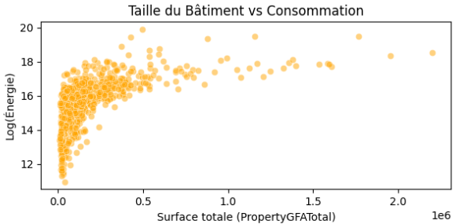
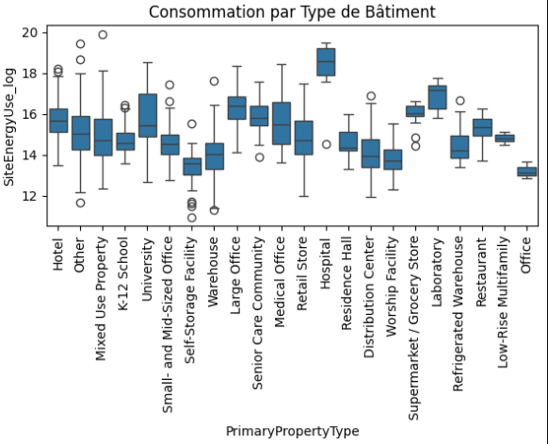
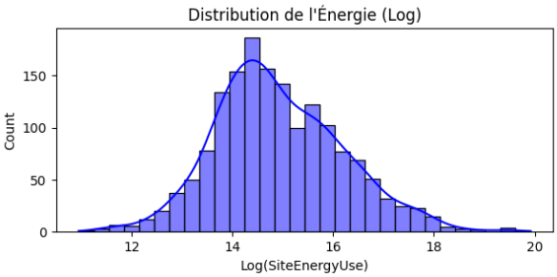

05 — ANALYSE EXPLORATOIRE (EDA)
3 visualisations clés · insights avant modélisation
QUANTI
QUANTI × QUANTI
QUALI × QUANTI
Histogramme (quanti)
Distribution log-normale après transformation. Étendue : 0 à 20. Pas d'outlier extrême visible.
Relation monotone croissante forte. Plus le GFATotal est grand, plus la consommation est élevée — confirme l'importance de cette feature.
Distribution de la target
Surface vs Consommation
Les entrepôts (Warehouse) et les hôpitaux affichent des médianes nettement plus élevées que les bureaux. Forte hétérogénéité inter-catégories.
Consommation par type
💡 Insight clé : La surface (GFATotal) et le type de bâtiment expliquent à eux deux la majeure partie de la variance — ils seront confirmés par la feature importance en fin de projet.

Slide 7

06 — DATA LEAKAGE — LE PIÈGE ÉVITÉ
Le problème le plus dangereux en ML supervisé
⚠️ C'est quoi le Data Leakage ?
✅ Notre solution appliquée
Colonnes supprimées (dérivent de la target) :
🗑 Electricity(kWh)
🗑 Electricity(kBtu)
🗑 NaturalGas(therms)
🗑 NaturalGas(kBtu)
L'analogie de l'examen
🗑 SteamUse(kBtu)
🗑 SiteEUI(kBtu/sf)
Imagine qu'on donne les RÉPONSES à l'IA pendant son entraînement. Elle va juste faire :
🗑 SourceEUI(kBtu/sf)
🗑 TotalGHGEmissions
Élec + Gaz + Steam = Total → 100% de précision ! 🎉
🗑 GHGEmissionsIntensity
Mais le jour où le maire arrive avec un NOUVEAU bâtiment (sans compteurs), le modèle plante totalement. Il n'a rien appris — il trichait.
Features créées AVANT la suppression (info structurelle) :
HasGas
HasSteam
Règle d'or : Ne jamais inclure dans X des informations qu'on ne possédera PAS au moment de la prédiction réelle.
Raccordé au gaz (0/1)
Raccordé à la vapeur (0/1)

Slide 8




07 — FEATURE ENGINEERING
Créer de l'information nouvelle à partir de l'existant
A
BuildingAge
B
IsMultiUse
C
HasGas & HasSteam
D
Suppression redondances
Temporalité
Structure
Équipements
Corrélation Spearman
Formule : 2016 − YearBuilt
Formule : 1 si 2ème usage ≠ Aucun
Formule : NaturalGas > 0 → 1
Formule : |r| ≥ 0.85 → supprimer
Avant
Après
Avant
Après
Avant
Après
Avant
Après
YearBuilt = 1990
BuildingAge = 26
SecondUseType = "Hotel"
IsMultiUse = 1
NaturalGas(kBtu) = 500
HasGas = 1
PropertyGFABuilding(s) r=0.978
Supprimée (redondante)
Pourquoi ?
Pourquoi ?
Pourquoi ?
Pourquoi ?
Une date absolue n'a pas de sens pour un algorithme. Un âge est une grandeur continue interprétable : vieux bâtiment = moins bonne isolation.
Un bâtiment multi-usage consomme différemment. Ce flag binaire capture cette information sans créer de fuite de données.
On veut savoir SI le bâtiment utilise du gaz, pas combien. La quantité serait du leakage, le flag binaire est une info structurelle.
3 colonnes mesurent la même réalité physique (surface). On garde uniquement PropertyGFATotal, le plus complet.

Slide 9
08 — SPLIT X/y + PRÉPARATION FINALE
Encoding OHE · Imputation · X prêt pour la modélisation
X — Features d'entrée
y — Target
(1 565 bâtiments × 34 colonnes)
SiteEnergyUse_log · (1 565,)
10 features numériques
2 features catégorielles → OHE
PropertyGFATotal
PropertyGFAParking
Surface totale (m²)
Surface parking
PrimaryPropertyType
NumberofFloors
NumberofBuildings
22 valeurs — max_categories=10
→ 9 colonnes + infrequent
Nombre d'étages
Bâtiments sur parcelle
ENERGYSTARScore
BuildingAge
Score effic. (imputé)
Âge du bâtiment
Neighborhood
IsMultiUse
HasGas
Usage mixte (0/1)
Gaz (0/1)
14 quartiers — Toutes encodées
→ 14 colonnes
HasSteam
DefaultData
Vapeur (0/1)
Estimé/mesuré (0/1)
X final : (1 565 × 34) · y : (1 565,) · 0 valeur manquante ✅

Slide 10
09 — COMPARAISON DES MODÈLES
Méthode : cross_validate (5 folds) — évaluation rigoureuse
Modèle
Train R²
Test R²
Test MAE
Test RMSE
Overfit
Verdict
DummyRegressor Baseline
-
-0.001
1.019
1.280
Non
❌ Inutile
LinearRegression Ridge + scaling
0.596
0.559
0.645
0.849
Léger
⚠️ Trop simple
0.749
0.624
0.586
0.784
Modéré
Random Forest Regressor
0.959
0.697
0.502
0.703
Fort
✅ RETENU
🏆 RANDOM FOREST RETENU
Seul modèle à capturer les relations NON-LINÉAIRES. R² test = 0.697 signifie que le modèle explique 70% de la variance de consommation entre bâtiments. L'écart train/test (0.959 vs 0.697) indique un overfitting fort → sera traité par GridSearchCV.

Slide 11
10 — GRIDSEARCHCV — STRATÉGIE
Petite grille de test → Grande grille d'optimisation
GridSearchCV teste automatiquement TOUTES les combinaisons d'hyperparamètres avec cross-validation (5 folds) à chaque fois, puis retourne la meilleure.
Petite grille — Test du code
~10 combinaisons
Grande grille — Vraie recherche
100–500 combinaisons
n_estimators
[100, 200]
n_estimators
[100, 200, 300, 500]
max_depth
[5, 10]
max_depth
[10, 15, 20, 30, None]
min_samples_split
[2, 5]
min_samples_split
[2, 5, 10, 15, 20]
→ 8 combinaisons × 5 folds = 40 fits
→ 100 combinaisons × 5 folds = 500 fits
Meilleur R² : R² = 0.7024
Meilleur R² : R² = 0.7043
Confirme : max_depth est le param clé. max_depth=10 >> max_depth=5
Gain minimal. Le plafond vient des features, pas des hyperparamètres.
Hyperparamètres optimaux :
n_estimators = 500
max_depth = 15
min_samples_split = 10

Slide 12
11 — RÉSULTATS DE L'OPTIMISATION
Modèle baseline vs modèle optimisé GridSearchCV
R²
MAE
RMSE
Baseline
Optimisé
Baseline
Optimisé
Baseline
Optimisé
0.697
0.704
0.502
0.498
0.703
0.695
Gain : +0.007 (↑ monter vers 1.0)
Gain : -0.003 (↓ descendre vers 0)
Gain : -0.008 (↓ descendre vers 0)
Overfitting confirmé — R² train = 0.899 vs R² test = 0.704
R² Train : 0.899
R² Test : 0.704
Écart de 0.20 → le modèle mémorise le train mais généralise moins bien. L'overfitting est significativement réduit vs baseline (0.96 → 0.90 en train).
⚠️ Plafond à R² = 0.704 non résolu davantage par GridSearch → Le gain est minimal (+0.007), confirmant que le facteur limitant est la richesse des features, pas les hyperparamètres. Des données supplémentaires (météo, isolation, rénovations) permettraient de franchir ce plafond.

Slide 13
12 — FEATURE IMPORTANCE
Quelles variables expliquent vraiment les prédictions du modèle ?
Feature
Importance
PropertyGFATotal
71.16%
🔴 Dominantes (~79%)
PropertyGFATotal (71%) + ENERGYSTARScore (8%)
Ces 2 features expliquent presque tout le modèle.
ENERGYSTARScore
8.37%
PrimaryPropertyType_Warehouse
3.66%
🟡 Utiles (~11%)
BuildingAge
3.64%
Warehouse, BuildingAge, HasGas, NbFloors
Contributions modestes mais pertinentes.
HasGas
1.71%
NumberofFloors
⚪ Bruit (~10%)
1.50%
Tous les Neighborhood_* + types rares
Importance < 0.01 chacune.
Autres (28 features)
9.9%
💡 Un grand bâtiment (GFATotal élevé) mal noté (ENERGY STAR bas) consomme massivement — relation quasi universelle confirmée par le modèle.

Slide 14
13 — CONCLUSION & LIMITES
Ce que le modèle sait faire — et ce qu'il ne sait pas faire
🏆 Modèle final : RandomForestRegressor
R²
MAE
RMSE
→ Erreur ~×1.6 sur conso réelle | très correct pour de l'estimation préventive
0.74
0.50
0.70
✅ Ce que le modèle fait bien
⚠️ Limites identifiées
• Capture les relations non-linéaires entre features
• Overfitting : R² train 0.90 vs test 0.74 — persistant mais réduit
• Robuste aux valeurs extrêmes des features
• S'appuie à 70% sur 1 seule feature (GFATotal)
• Identifie clairement les très grands consommateurs
• Données manquantes : météo, isolation, occupants
• Démarche propre : zéro data leakage, CV rigoureuse
• Plafond à 0.74 non résolu davantage par GridSearch
• Interprétable via feature importance
• Quartiers (Neighborhood) n'apportent quasi rien
📌 Pour aller plus loin : GradientBoosting / XGBoost · Enrichissement données (météo, rénovations, isolation) · Feature engineering avancé · Réduction de l'overfitting par régularisation
Parcours du projet :
EDA
Log
Nettoyage
Leakage
FE
X/y
Modèles
GridSearch
Importance

